Slide 1
Творческие работы воспитанников (фотоотчет)
Муниципальное бюджетное дошкольное образовательное учреждение Сявский детский сад «Колокольчик».
Нижегородская область , Шахунский район, пос. Сява.
Выполнила: Базанова Людмила Александровна. Воспитатель. Подготовительная группа №1 «Незабудка»

Slide 2
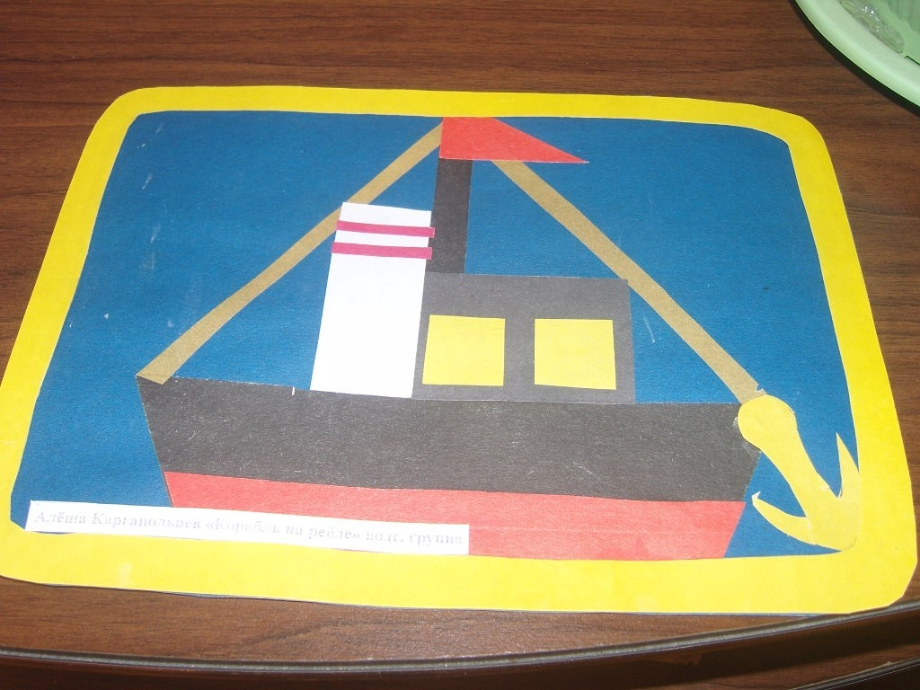
Аппликация «Пароход»
Каргапольцев Алеша 7 лет

Slide 3
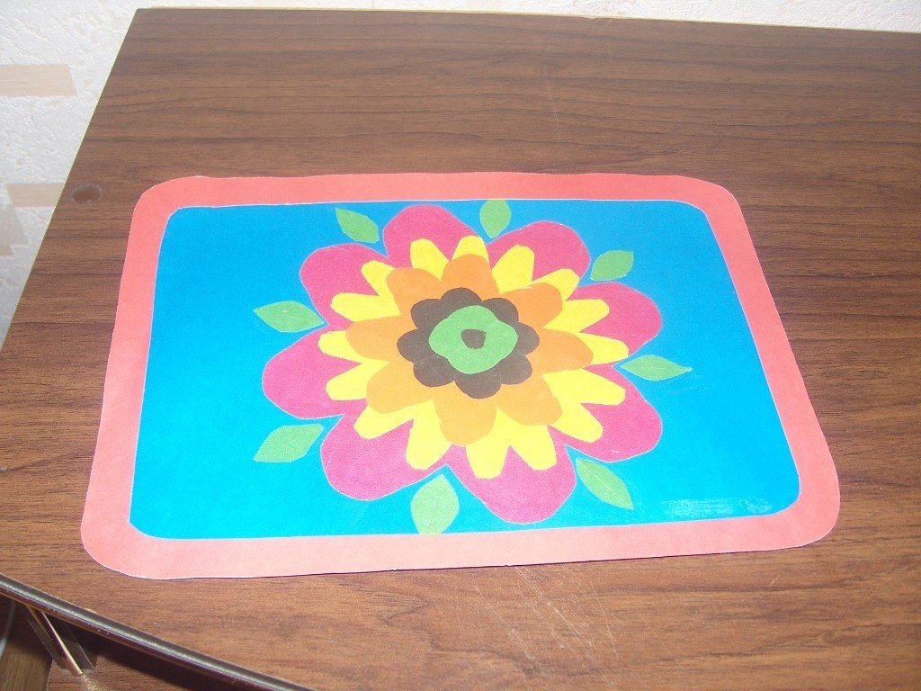
Аппликация «Цветок»
Маряхина Даша 7 лет

Slide 4
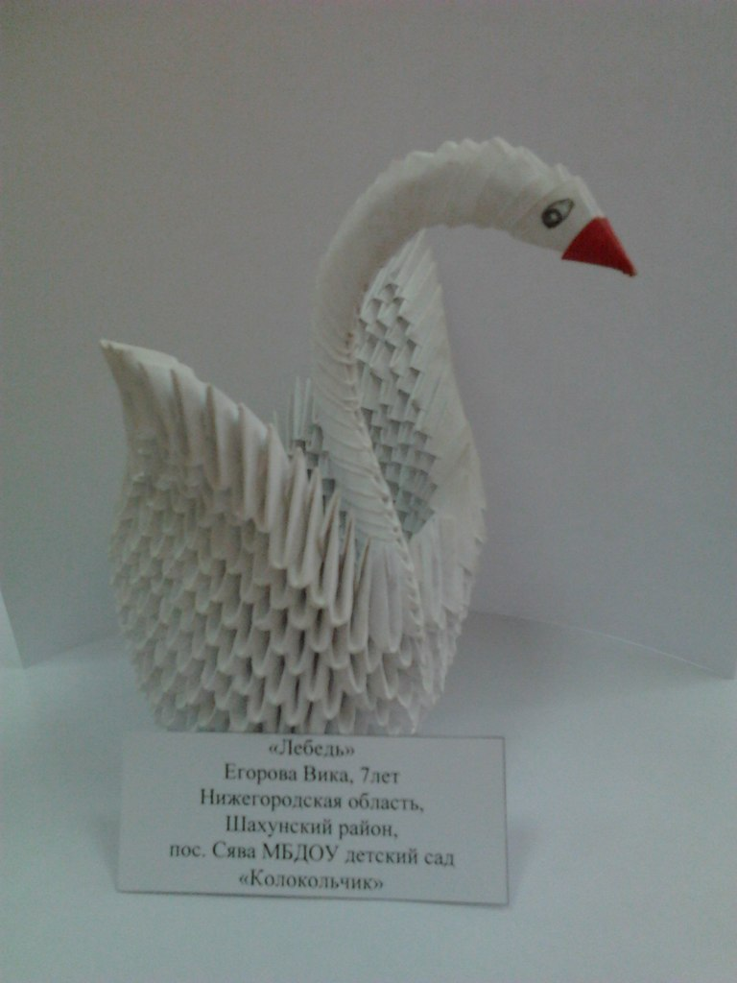
Совместные работы родителей и детей (модульное оригами)
Поделка из бумаги «Лебедь»

Slide 5
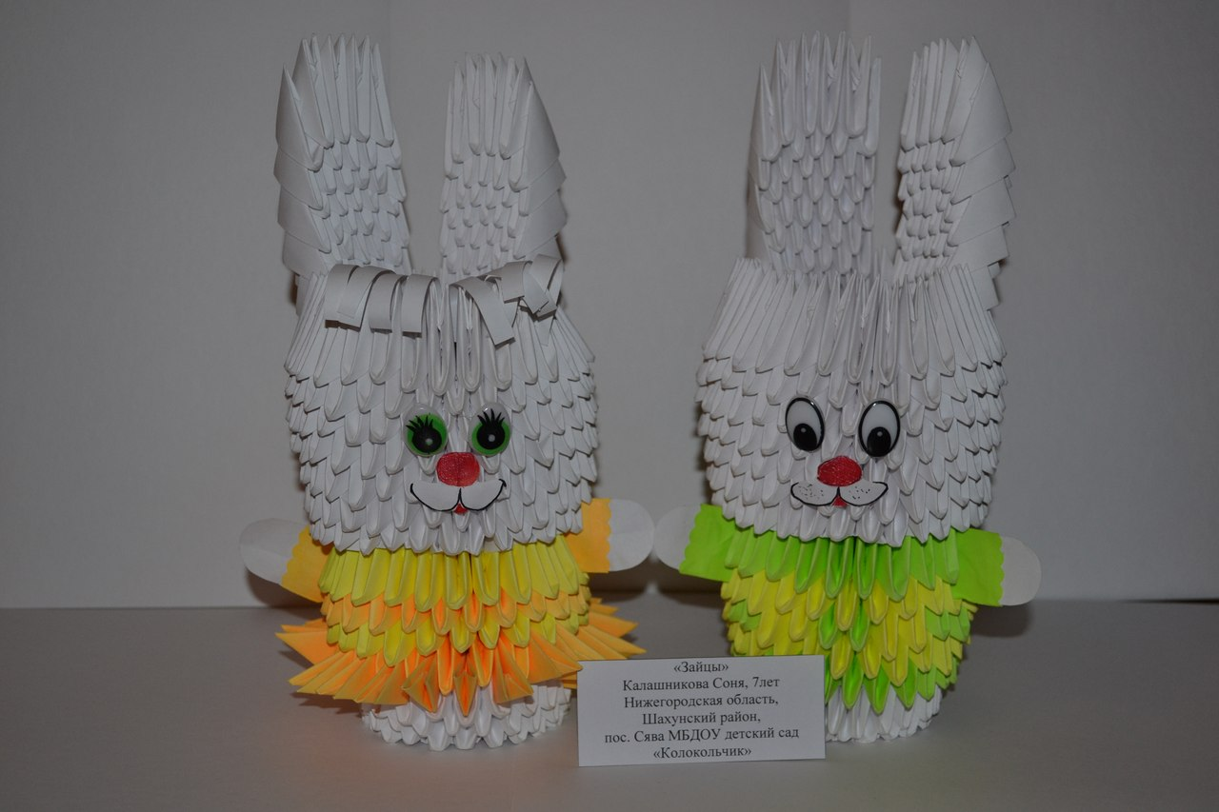
Совместные работы родителей и детей (модульное оригами)
Поделка из бумаги «Зайцы»

Slide 6
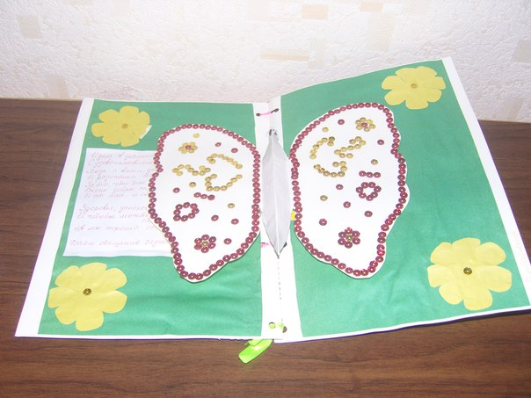
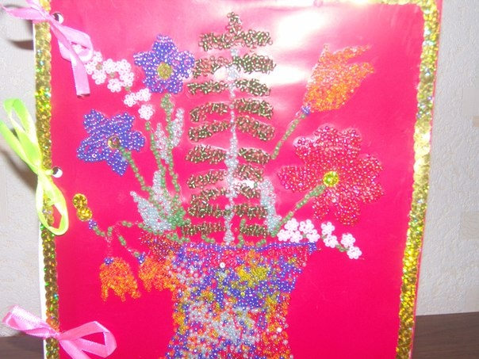
Совместные работы родителей и детей
Открытка «Любимому воспитателю!» Лебедева Лена 7 лет

Slide 7
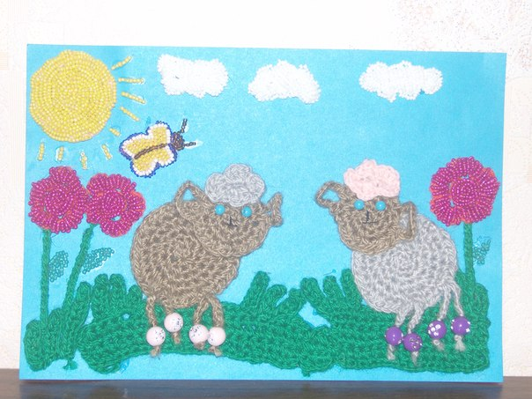
Совместные работы родителей и детей
Картина –вышивка «На прогулке» Лебедева Лена 7 лет

Slide 8
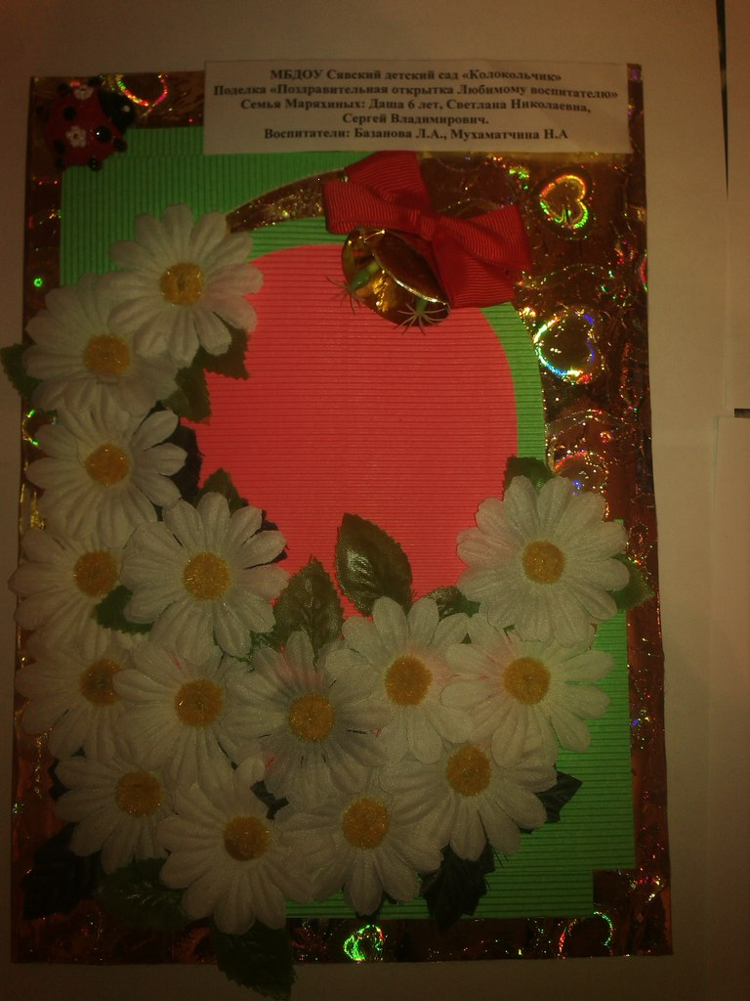
Совместные работы родителей и детей
Поздравительная открытка «Любимому воспитателю» Маряхина Даша 6 лет

